Slide 1
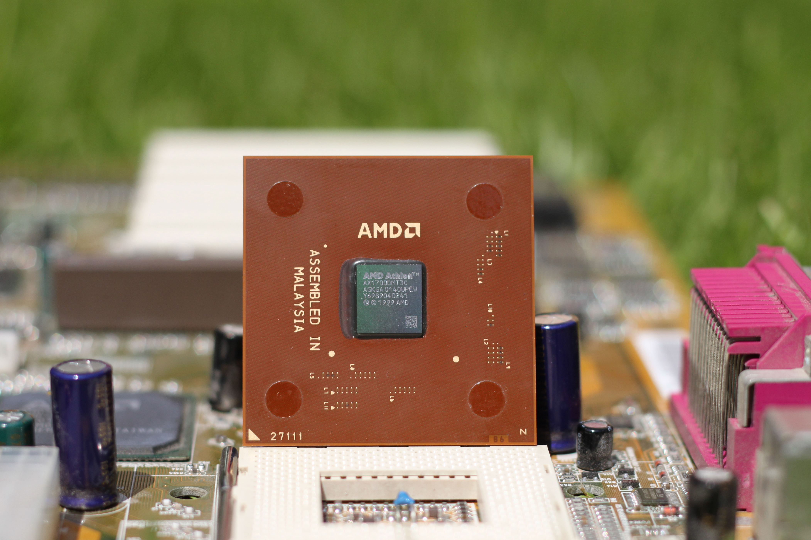
AMD Atlhon XP
Resti Sánchez Sánchez 1º ASIR
Notes:
En esta introducción vamos a hablar sobre el procesador AMD Atlhon , vamos a ver los diferentes núcleos que ha desarrollado AMD para superar a Intel , cuando se hizo la segunda mayor compañía de fabricación de microprocesadores.

Slide 2
Índice
Historia
Detalles
Evolución
2
Resti Sánchez Sánchez 1º ASIR

Slide 3
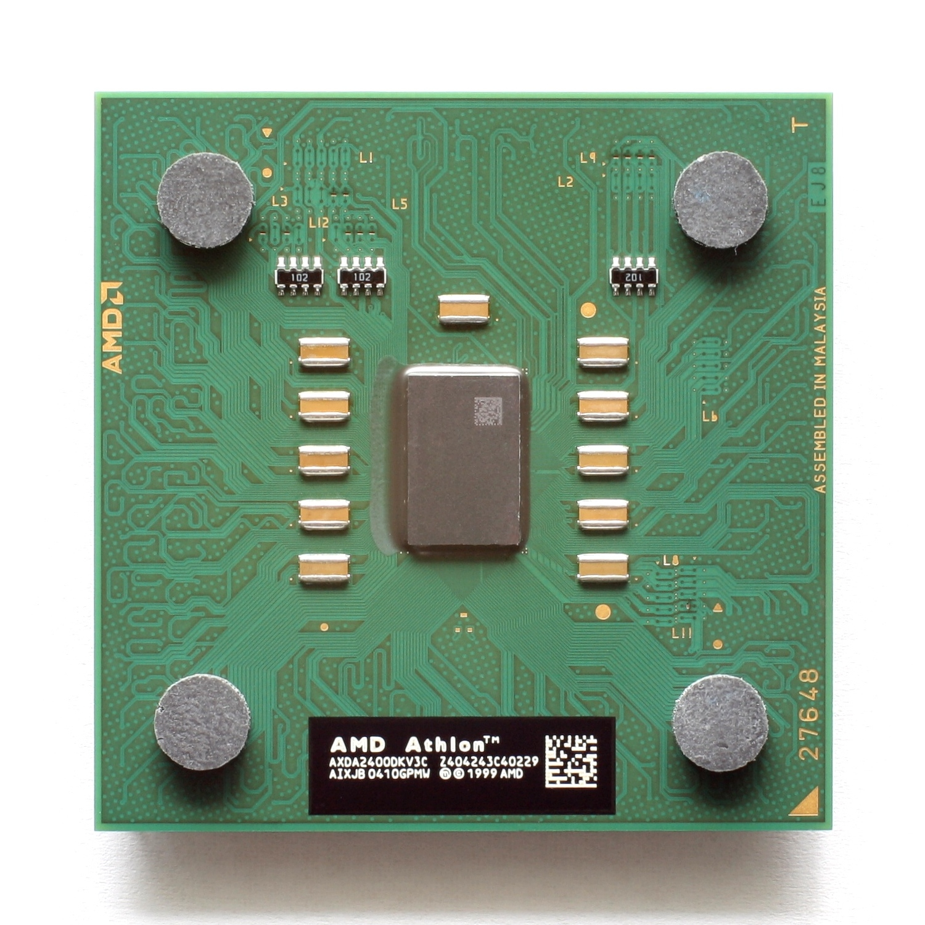
AMD Athlon
Fue el primer procesador x86 de séptima generación
Núcleo Classic con velocidades 500-600MHz
1º Alcanzar 1GHz
Conectado a Slot A
Núcleo Thunderbird con velocidades de 650MHz – 1.4GHz
Conectado Socket A
Superó al Pentium III y los primeros Pentium IV
‹Nº›

Slide 4
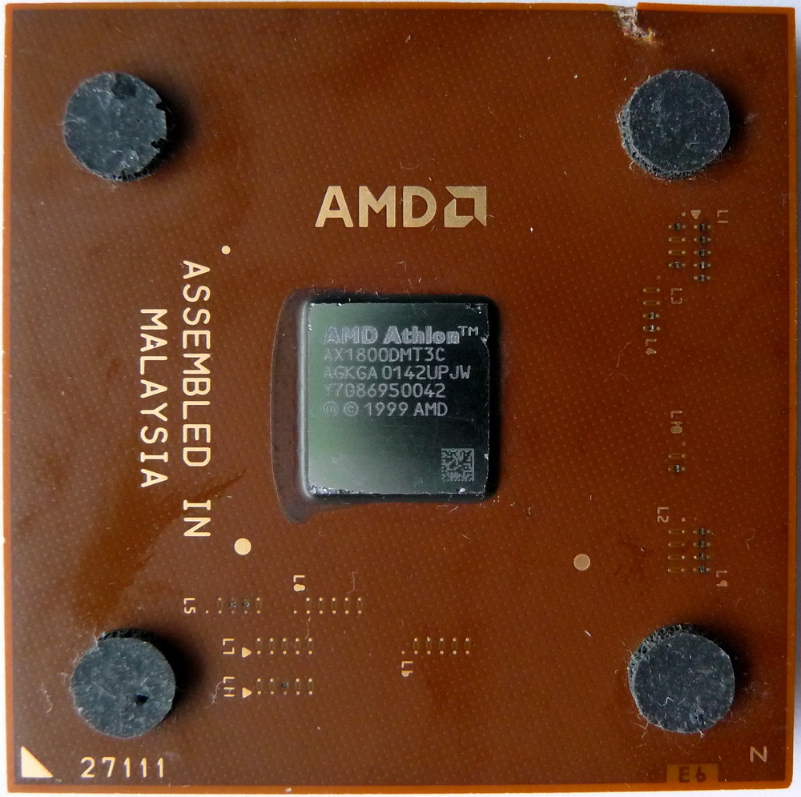
Athlon XP
Intel – Pentium IV a 1.7 GHz vs Athlon Thunderbird
AMD no estaba a su altura.
Nuevo núcleo , Núcleo Palomino – Mejora un 10% + rápido que el Thunderbird , velocidad 1,3-1,7GHz .
El primero en incluir el conjunto de instrucciones SSE de Intel
Aumentaron las entradas TLB de 24 a 32
Sigue con problemas
de disipación del calor
5
Notes:
(TLB), es una memoria caché administrada por la unidad de gestión de memoria (MMU), que contiene partes de la tabla de paginación, la cual relaciona las direcciones lógicas con las físicas

Slide 5
Núcleo Thoroughbred
El núcleo de cuarta generación de los Athlon – Velocidad : 1,8GHz hasta 2,2GHz con el sistema PR (Prestaciones relativas)
Thoroughbred-B posibilitaba mayor frecuencia y mejoró la disipación de calor
Velocidad : 2,133GHz , eran capaces de aumentar 1GHz con el overclock
Núcleo Barton
El núcleo de quinta generación de los Athlon – Velocidad : Entre 2,6GHz(PR) – 1,917GHz y 3,2Gz(PR) - 2,2GHz
Incluía una nueva caché de segundo nivel de 512 KiB en lugar de 256 KiB
Aumentó la frecuencia del bus de 133MHz – 166MHz y posteriormente a 200MHz
6
Notes:
PR este índice indica la velocidad de un reloj equivalente a un hipotético Athlon Thunderbird con el mismo rendimiento que un Athlon XP , los entusiastas adoptaron la idea que PR se referia a una comparación de rendimiento con los Pentium 4 de Intel pero nunca se confirmó
Mejoro la disipación del calor desde el thunderbird añadiendo una capa más y aumentando el tamaño del core

Slide 6
Otros núcleos Athlon
Núcleo Thorton
Es una variante del “Barton” , pero con la mitad de la caché de segundo nivel (L2) descativada
Núcleo Mobile Athlon XP
Es un núcleo idéntico a los de Athlon XP pero con voltajes mas reducidos , con tecnología PowerNow!
7
Notes:
PowerNow! Tecnologia para reducir el consumo cuando tiene poca carga de trabajo.

Slide 7
Gracias!
Alguna pregunta?
Me puedes encontrar en @restisanchez99 & restisanchez99@gmail.com
22

